Slide 1
冰表面的结构、物性及其相关研究
Ice surface
表面物理课程报告第六组
谢春宇、周文洋、申宇鹏、李若宁、李明强、李瑜、蒋进

Slide 2
目 录
Contents
引言
冰表面的结构
冰表面的相关物性
冰表面的其他相关研究

Slide 3
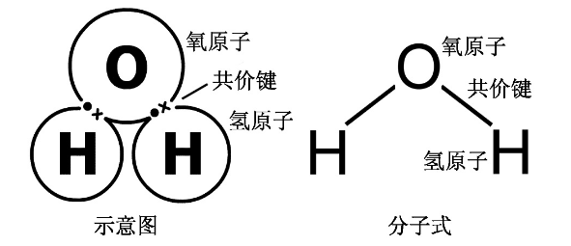
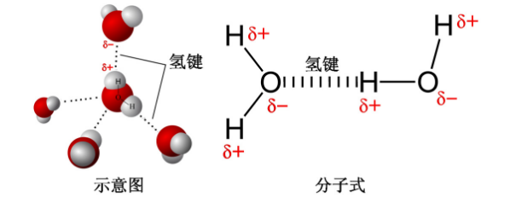
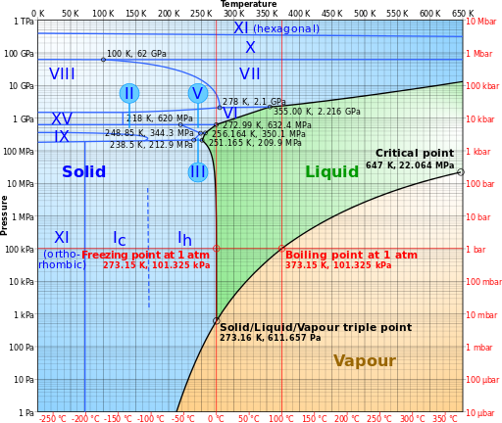
引 言

Slide 4
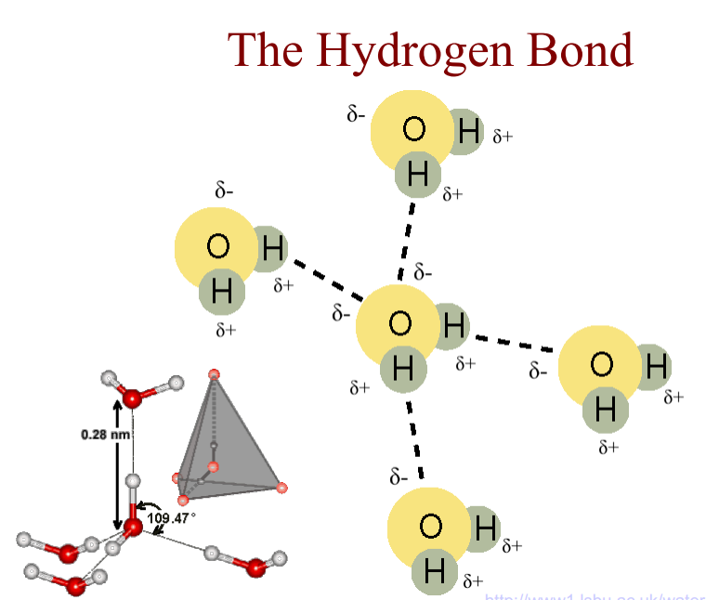
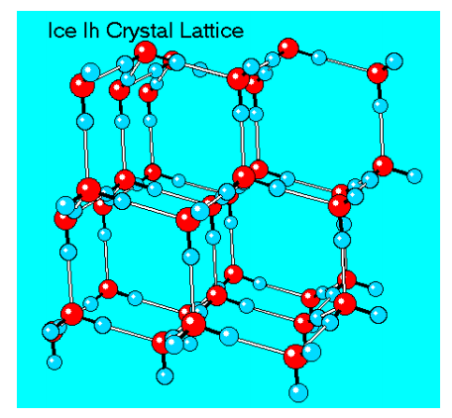
冰 表 面 的 结 构
在常压下稳定存在的是冰 Ih 相
氧原子规则地排列在六角形晶格上. 每个水分子可与最近邻的水分子形成 4 个氢键, 并且每个氧原子与 4 个最近邻氧原子形成一个四面体的排布
氢原子的排布在一定程度上是无序的
与体相冰内部的水分子形成 4 个氢键结构不同, 冰 Ih 表面的水分子存在悬挂的 OH 键
图 冰Ih相的结构和氧原子排布

Slide 5
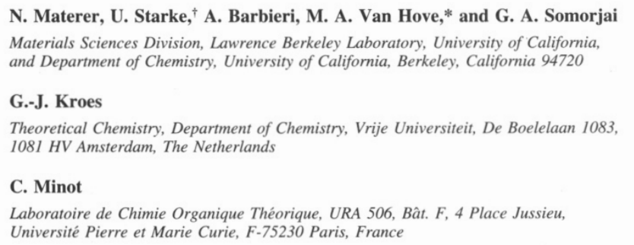
冰 表 面 的 结 构
Materer N, Starke U, Barbieri A, et al. Molecular surface structure of a low-temperature ice Ih (0001) crystal[J]. The Journal of Physical Chemistry, 1995, 99(17): 6267-6269.

Slide 6
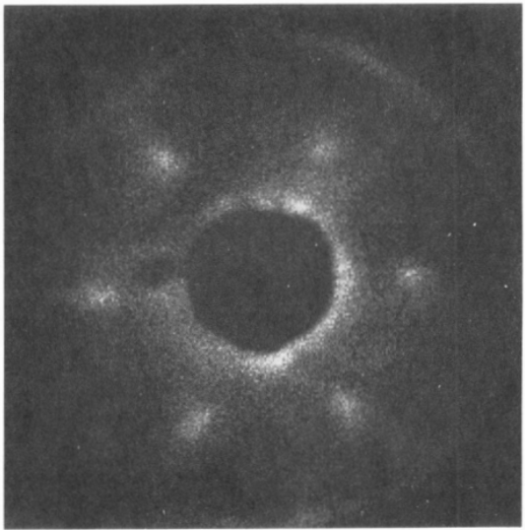
冰 表 面 的 结 构
Sixfold symmetric LEED pattern of the ordered ice film

Slide 7
冰 表 面 的 结 构
Figure 2. Perspective grazing view of the ice Ih (0001) surface, showing two ideal terminations on top: full-bilayer termination at left (layer 1 is present) and half-bilayer termination at right (layer 1 is absent). Molecules in layer 1 are found to have enhanced vibrational amplitudes, making them invisible in LEED. Middle-size atoms are oxygens, with some hydrogens included as small atoms with assumed bulklike positions and randomness to form H₂0 molecules (covalent bonds are drawn medium thick and hydrogen bonds medium thin). Large spheres represent complete H₂0 molecules, emphasizing their tetrahedral bulklike bonding arrangement.

Slide 8
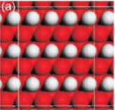
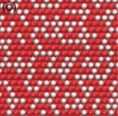
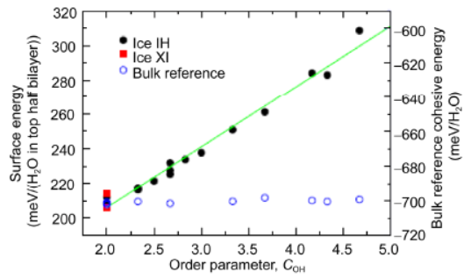
冰 表 面 的 结 构
$$C_{OH}^{B}=\frac{1}{N_{OH}}\sum_{i=1}^{N_{OH}}{c_{i}}$$
其中$N_{OH}$是冰层上下两个表面上总的OH悬挂键数目, $c_{i}$是第 i 个OH悬挂键周围最近邻的OH悬挂键数目。序参量描述了冰表面悬挂OH键之间的平均距离，序参量越大，悬挂OH键分布越不均匀。当悬挂OH键在冰表面呈现条状间隔的有序分布时能量是最低的。
(a)
(b)
冰表面序参量——描述冰表面悬挂OH键的有序分布
(c)
(a)氢原子排布有序的冰表面，序参量最低为2；(b)氢原子分布无序的冰表面；(c)冰表面序参量与表面能的关系。
Sun, Z. R.; Pan, D.; Xu, L. M.; Wang, E. G., Role of proton ordering in adsorption preference of polar molecule on ice surface. Proceedings of the National Academy of Sciences of the United States of America 2012, 109 (33), 13177-13181.

Slide 9
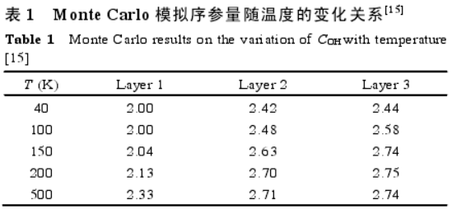
冰表面的相关物性
表面能的计算证实0K下序参量为2的悬挂OH键有序排布的冰表面是最稳定的。实际有序性会受热力学涨落影响, 表面悬挂OH键可能发生从有序到无序的相变, 序参量增加。在冰表面融点以下，冰Ih(0001)面的结构稳定，序参量接近2，在冰Ih表面融化之前没有发生悬挂OH 键排布从有序到无序的相变。
孙兆茹,潘鼎,徐莉梅,王恩哥. 冰表面结构及其物理特性的新探索[J]. 中国科学:物理学 力学 天文学,2013,10:1144-1150.

Slide 10
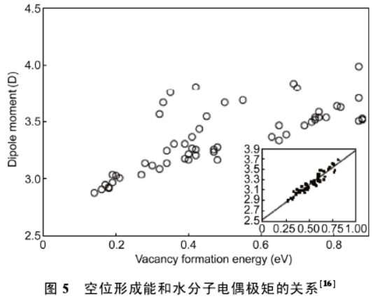
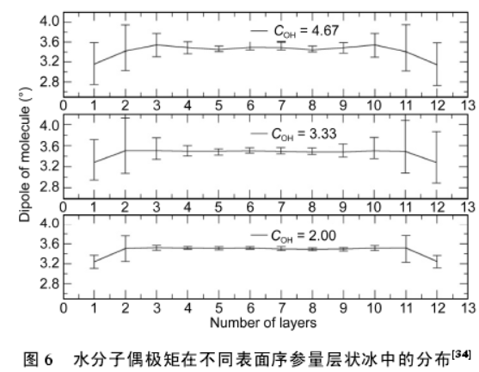
冰表面的相关物性
孙兆茹,潘鼎,徐莉梅,王恩哥. 冰表面结构及其物理特性的新探索[J]. 中国科学:物理学 力学 天文学,2013,10:1144-1150.

Slide 11
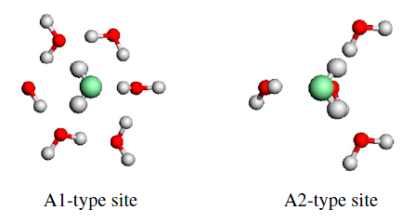
冰表面的相关物性
Sun, Z. R.; Pan, D.; Xu, L. M.; Wang, E. G., Role of proton ordering in adsorption preference of polar molecule on ice surface. Proceedings of the National Academy of Sciences of the United States of America 2012, 109 (33), 13177-13181.

Slide 12
冰表面的相关物性
此图为被吸附的水分子的最大的电偶极矩随着序参数变化的图像，电偶极矩和序参量呈正相关。因为冰表面悬挂OH键所形成的有效电场使吸附分子的电偶极矩变大, 两者作用使电极化能增大, 从而使表面吸附加强.

Slide 13
冰表面的相关物性
左图是H₂S，H₂O的吸附能随着序参量变化的图像。H₂S的变化与H₂O类似，也是表现了一个正相关。同时，H₂S的吸附能比H₂O的要低，这是因为S的电负性比O弱，导致H₂S的电偶极矩比H₂O的要低。

Slide 14
冰表面的其它相关研究
Three categories of molecular adsorbates:
(a) Weak adsorbates that desorb rapidly into a vacuum at T < 100 K and that influence the vibrational modes of only the surface molecules of ice;
(b) Adsorbates that form significant H bonds to the unsaturated surface groups resist desorption at temperatures below 120K, without penetrating the ice, alter the subsurface ice spectrum;
(c) Molecules form strong H bonds with the ice surface, penetrate the ice, and form hydrates.

Slide 15
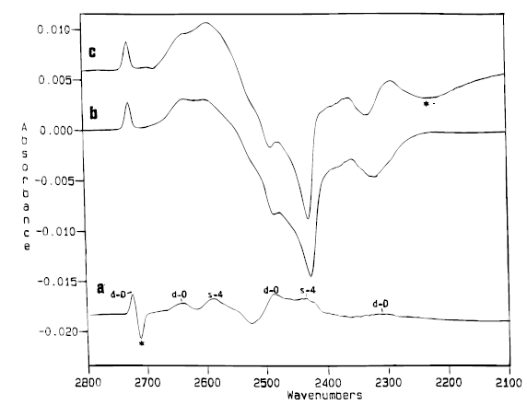
冰表面的其它相关研究
图1是吸附了不同吸附质N₂、NH₃、NH₃和乙炔的并减去了重水的差分光谱，d-D表示表面的悬挂氘，d-O悬挂氧，s-4是4配位点。
Lance Delzeit, et al. Ice Surface Reactions with Acids and Bases. J. Phys. Chem. B, Vol. 101, No. 13, 1997

Slide 16
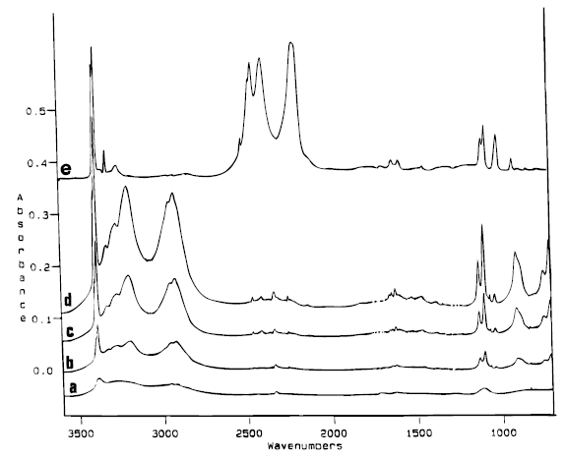
冰表面的其它相关研究
(1)Adsorption and Reaction of NH₃ at the Crystalline Ice Surface.
图2是120K退火后的重水冰向NH3.D2O转变的过程，不同时间转变的程度不同，a-d退火时间增加，水合物转变的百分比增加。
Lance Delzeit, et al. Ice Surface Reactions with Acids and Bases. J. Phys. Chem. B, Vol. 101, No. 13, 1997

Slide 17
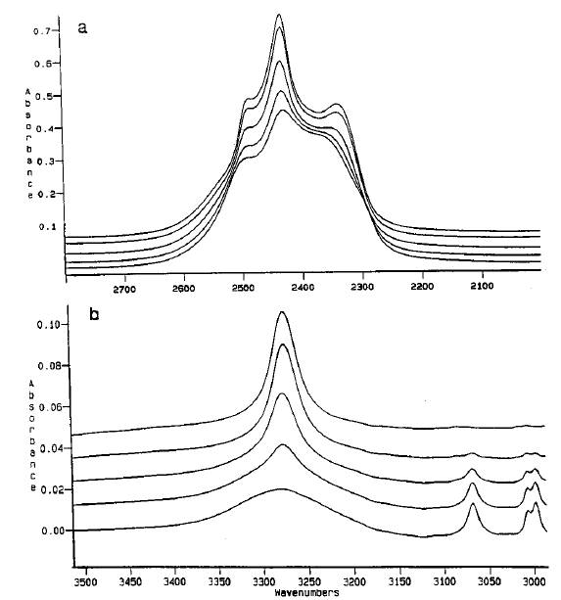
冰表面的其它相关研究
(2)Adsorption and Reaction of EO at the Crystalline Ice Surface.
图3重水冰向环氧乙烷（EO）笼状水合物的转变过程（曲线从上到下），a图中的峰是O-D键峰的变化，b图则表明孤立的HDO分子的OH键的尖锐的峰变为笼状水分子的较宽的峰。
Lance Delzeit, et al. Ice Surface Reactions with Acids and Bases. J. Phys. Chem. B, Vol. 101, No. 13, 1997

Slide 18
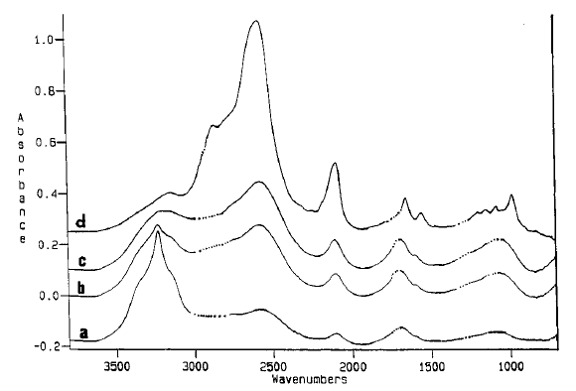
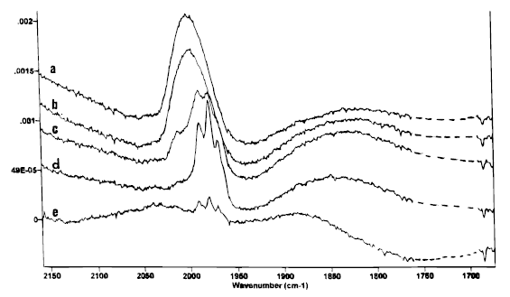
冰表面的其它相关研究
(3)Adsorption and Reaction of HCl at the Crystalline Ice Surface.

Slide 19
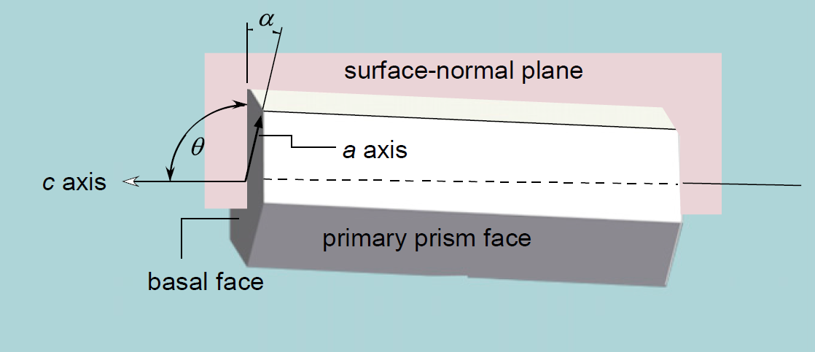
冰表面的其它相关研究
*Miyamoto A, Weikusat I, Hondoh T. Instruments and methods: Complete determination of ice crystal orientation using Laue X-ray diffraction method[J]. Journal of Glaciology, 2011, 57(201):103-110.

Slide 20
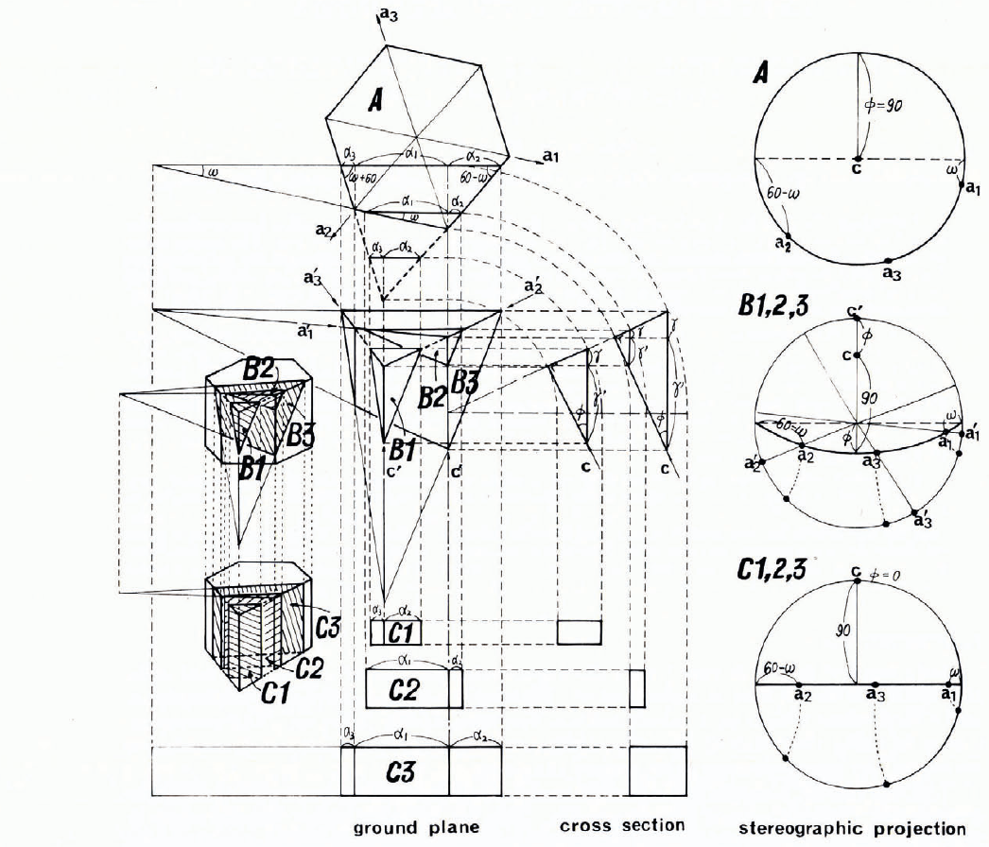
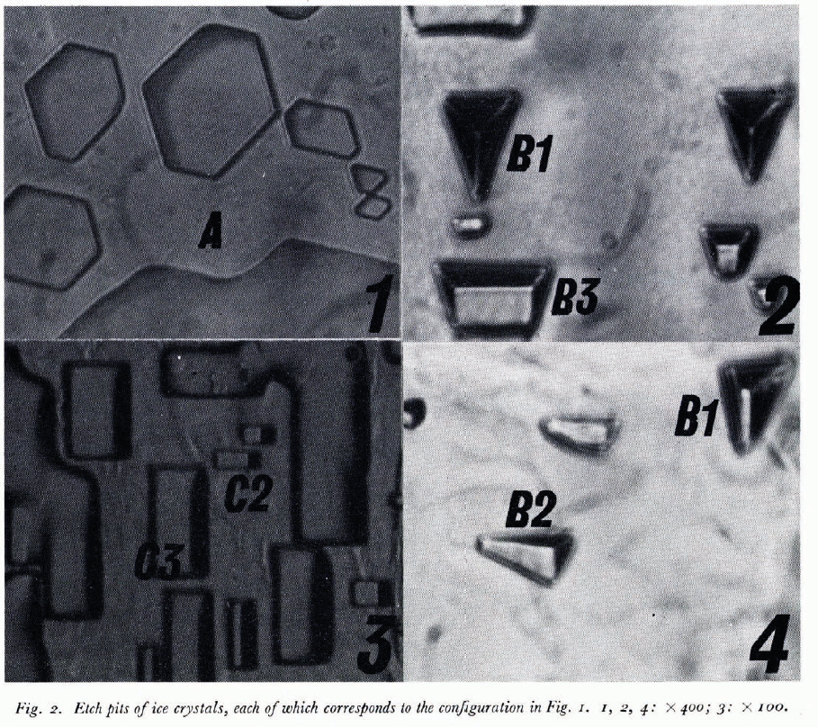
冰表面的其它相关研究
*Matsuda M. Determination of a-axis orientations of polycrystalline ice[J]. Ceskoslovenská Dermatologie, 1971, 46(3):102-8.

Slide 21
冰表面的其它相关研究
最近研究出新的方法能够制备可控的高品质的冰结构和冰表面
首先，使用坑边界比例测量（pit perimeter ratio measurements）提供了较高的精度信息；其二，使用交叉偏正的方法确定光轴c进而高精度的通过刻蚀的方法控制六棱柱的取向。结合宏观晶体取向关系的相关方程，能够精确控制切出冰晶体的表面晶相。

Slide 22
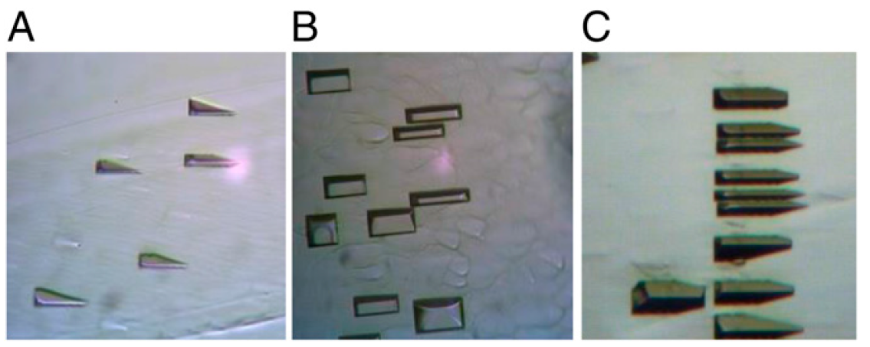
冰表面的其它相关研究
通过控制theta、alpha角进而控制晶柱沉积洞的旋转和俯仰角取向不同图像
(A) 斜插样式：θ = 81°, α = −12. (B) 光轴几乎与表面平行的样式，θ = 89°, α = −25°. (C) 旋转很少的石棺样式θ = 90°， α = 0°. 。
可以看出此方法具有很好的规范冰晶体取向的作用。

Slide 23
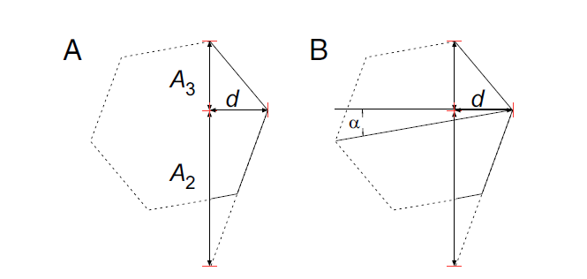
冰表面的其它相关研究
通过几何推导，可以得到精确的模板图形和晶相之间的联系，其中d如上图示意，为坑洞最深度depth。

Slide 24
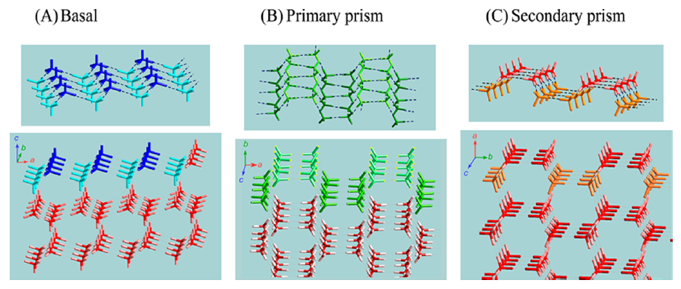
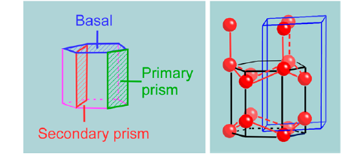
冰表面的其它相关研究
通过此方法控制冰晶表面取向获得到不同类型冰表面悬挂键分布特征：
在这三种冰表面构造下，分子排布和悬挂键密度都各不相同：
(A)Basal 面由双层结构组成，如图中深蓝和浅蓝所示，两层结构中每个分子由三个氢键连接，每个六角环结构包含顶面的三个分子，其中每个具有一个垂直于界面的悬挂键， 悬挂键密度为5.59 × 1014 cm−2. (B) primary-prism 面不包含上述双层结构，其由氢原子连接组成的链状结构叠成A−B−A 型结构. 分别由深浅绿色表示，悬挂键密度为6.92 × 1014 cm−2. (C) secondary-prism 面也有双层结构，每个上层由氢原子连接的偶极子组成，由红色和橘色表示上下层，其中下层和上层之间，由四角上的键支撑。悬挂键密度为5.96 × 1014 cm−2
通过控制冰晶面切割方向，可以得到特定的冰表面进而进行相关系列研究，对大气物理，地质物理等地球物理学科具有重要意义。
Shultz M J, Bisson P J, Brumberg A. Best face forward: crystal-face competition at the ice-water interface.[J]. Journal of Physical Chemistry B, 2014, 118(28):7972-80.

Slide 25
谢谢 ！
Thank you ！

